Slide 1
Géographie(s) de la culture
Les lieux de la culture
M5MA06
L3 Médiation culturelle 2015-2016
Laurent Martin

Slide 2
Paysages, « pays », départements, régions
Le paysage
Le « pays »
Les départements et les régions

Slide 3
1. Les paysages
Il y a une histoire culturelle du paysage, nature aménagée de la main de l'homme et qui reflète ses conceptions du monde. Alors que le mot « nature » renvoie à quelque chose d’irréductible à l’humain, celui de « paysage » permet d’aborder l’environnement comme représentation construite. Le paysage traduit la relation culturelle qu’une société entretient avec son environnement.
Cf Alain Corbin L’Homme et le paysage (2001) : « Le paysage est affaire d’appréhension des sens mais il est aussi construction selon des ensembles de croyances, de convictions scientifiques et de codes esthétiques, sans oublier les visées d’aménagement. »

Slide 4
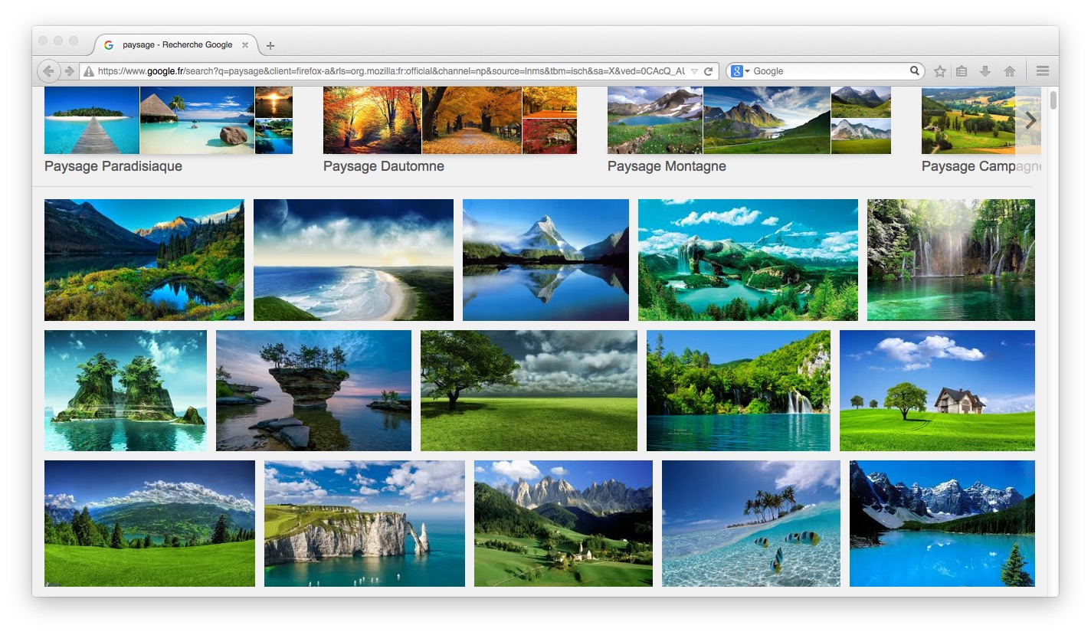

Slide 5
Le paysage peut aussi être envisagé comme patrimoine culturel, à protéger comme d'autres types de patrimoines, mobiliers ou immobiliers. Un patrimoine associant une composante naturelle (géomorphologique, hydrographique, climatique, biologique) et humaine, matérielle (naturelle et architecturale) et immatérielle (symbolique). La valeur culturelle des paysages fait l'objet de classements et de déclassements, notamment dans le cadre de la convention de l’Unesco de 1992.
http://whc.unesco.org/fr/PaysagesCulturels/#1

Slide 6
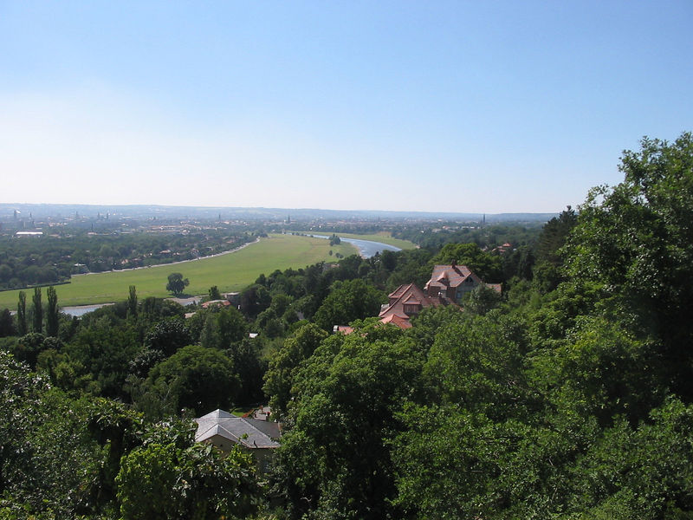
La vallée de l'Elbe à Dresde est un « paysage culturel » qui était inscrit sur la liste du patrimoine mondial de l'Unesco, avant d'être déclassé suite à l'artificialisation du paysage, notamment par un projet de pont routier à quatre voies devant franchir l'Elbe

Slide 7
2. Les « pays »
En France, ce terme désigne une « région naturelle » (ou « pays traditionnel »), telle que définie par l'école géographique de Vidal de la Blache ou par des érudits locaux, à partir de la géologie, de la géomorphologie, des paysages, des systèmes agraires ou d'un héritage historique féodal ou antique (le Vendômois, la Gâtine tourangelle, la Champagne berrichonne, la Brenne, le pays de Bray, le pays de Caux…) ; ces pays sont proches des pagi ou un peu plus étendus.

Slide 8
Le « pays » est aussi une catégorie administrative française d'aménagement à caractère géographique désignant un territoire présentant une « cohésion géographique, économique, culturelle ou sociale, à l'échelle d'un bassin de vie ou d'emploi » afin d'exprimer « la communauté d'intérêts économiques, culturels et sociaux de ses membres » et de permettre l'étude et la réalisation de projets de développement.
Cf le label « Pays et villes d’art et d’histoire » créé en 1985 par la Caisse nationale des monuments historiques et des sites.

Slide 9
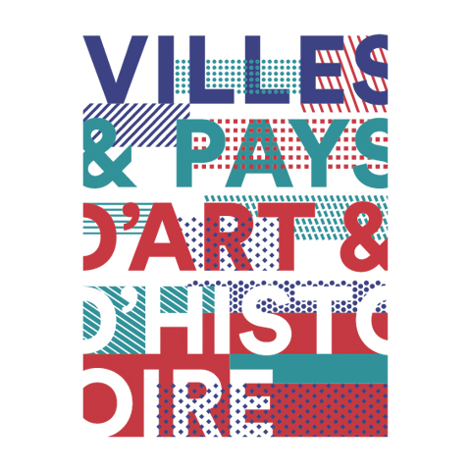

Slide 10
3. Le département et la région
Comme c'était le cas des municipalités, les départements ont fortement investi depuis 30 ans dans une politique d'affichage culturel qui est le plus souvent porté par une affirmation identitaire conçue comme un investissement et une valorisation territoriales. Très variable d'un département à l'autre, cette politique présente toutefois certains traits communs : elle est prioritairement tournée vers la conservation et la diffusion des patrimoines (musées, archives, bibliothèques et médiathèques)- et en partie redistribuée sous forme de subvention aux communes ou groupements de communes ainsi qu'aux associations privées.

Slide 11
Entités administratives et politiques relativement récentes, les régions ont tardé à être reconnues par l'Etat, particulièrement sur le plan culturel. C'est d'abord avec les lois de décentralisation de 1982-1983 et les premières conventions de développement culturel, les contrats de plan signés par l'Etat et les régions dans les années 1990 puis avec la seconde vague de décentralisation déclenchée par la loi de 2004 qu'ont été transférées aux régions un certain nombre de compétences en ce domaine.
Les régions sont particulièrement actives dans le domaine du spectacle vivant, le soutien aux événements culturels visibles, en particulier les festivals.
80% des de ressources affectées à la culture par les régions sont redistribuées sous forme de subventions à des collectivités territoriales d'un autre niveau ou à des associations de droit privé.

Slide 12
Les rapports entre l'Etat et les collectivités territoriales ont évolué depuis la création du ministère des Affaires culturelles en 1959 dans le sens d'un renforcement du rôle de ces dernières en matière culturelle. On est passé d'un Etat tutélaire à un Etat partenaire, d’une relation de domination à une relation plus équilibrée.
Cf le livre dirigé par Ph. Poirrier et R. Rizzardo Une ambition partagée ? La coopération entre le ministère et les collectivités territoriales 1959-2009 Comité d'histoire du ministère de la culture, 2009

Slide 13
